Slide 1
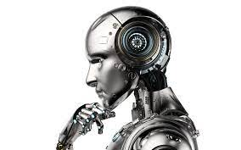
פיתוח אלגוריתם בקרה מבוסס מכונה לומדת לדיכוי רעידות במערכת דרגת חופש אחת
מרכז מחקר לבקרה
מציג: דניאל לילינטל
מנחים: ד"ר זיו ברנד וד"ר איתן פישר
כנס הצגת פרויקטים הנדסת מכונות 2022
danlil240@gmail.com
Notes:
שלום...
מרכז מחקר לבקרה בסמי שמעון

Slide 2
מה יוצג לכם?
רקע
הצגת הבעיה
מטרות הפרויקט
ניסוי
מסקנות
זמן לשאלות
Notes:
המצגת כוללת: רקע כללי, מטרות הפרויקט, ניסוי, מסקנות ולבסוף זמן לשאלות.

Slide 3
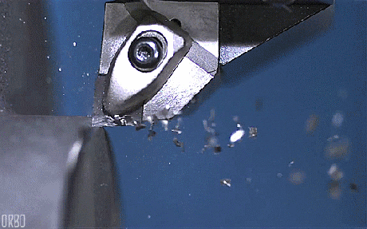

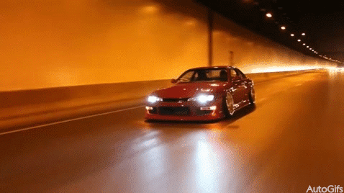
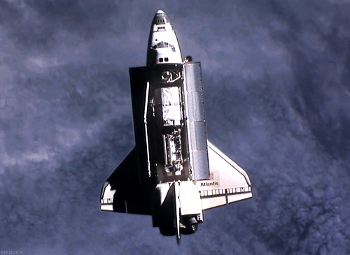
מבנים מכניים גמישים
[2]
[3]
[4]
[1]

Slide 4
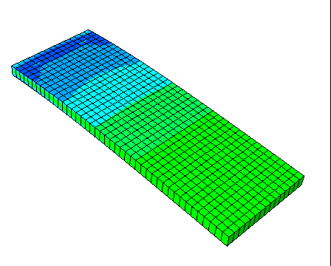
השפעת רעידות על מבנים מכאניים
כידוע, רעידות במבנים מכניים עשויות להוות גורם לסוגים שונים של בעיות, כגון:
חוסר יציבות דינמית של המערכת
נזקי התעייפות
שחיקה
פגיעה בפונקציונליות ואמינות המערכת
Notes:
כמו שידוע לכולם רעידות במבנים מכנים עשויים לגרום למספר נזקים: חוסר יציבות דינמית של המערכת, נזקי התעייפות, שחיקה, התרופפות ברגים וכו', פגיעה בפונקציונליות ואמינות המערכת לדוגמא בעיבוד שבבי זה עשוי להשפיע על טיב פני השטח והטולרנסים.

Slide 5
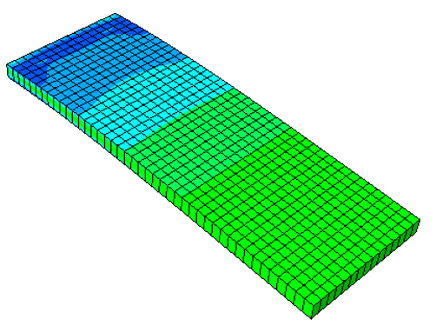
שימוש בבקרה אקטיבית לריסון רעידות
בקרת רעידות אקטיבית של מבנים גמישים הפכה לעניין מחקרי פופולרי. בבעיות רבות של בקרת רעידות, המטרה היא לרסן את ההשפעה של הפרעות חיצוניות תוך שמירה על המבנה במצב שיווי המשקל שלו.
בקר
אקטואטור
חיישן
[1]
Notes:
שימוש בגישות של ריסון אקטיבי יכול לעזור.... בריסון אקטיבי המטרה היא להפחית את הרעידות ולשמור על המערכת בנקודת שיווי משקל באמצעות מערכת בקרה בחוג סגור.

Slide 6

אתגרים במימוש אלגוריתם הבקרה
מודל לא לינארי ידוע
מודל לינארי ידוע
מודל לינארי עם פרמטרים לא קבועים בזמן
מודל לינארי עם אי וודאות פרמטרית
בקר
[5]
מודל לא לינארי עם פרמטרים לא קבועים בזמן
אקטואטור
חיישן
Notes:
לעיתים קיים ידע חלקי על מודל המערכת ולעיתים בכלל הוא לא ידוע, במקרים אלו שימוש בשיטת לימוד מכונה יכולה לעזור. לדוגמא..

Slide 7
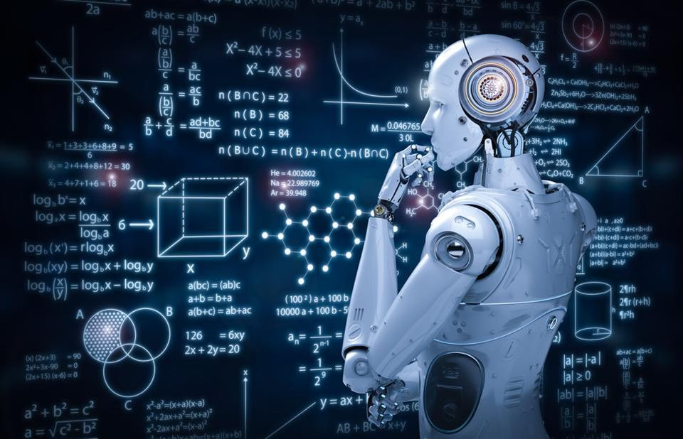
יתרונות לימוד מכונה:
אין צורך לדעת את המודל המתמטי
מתאים למערכות לא לינאריות, אי וודאות ותלות בזמן של פרמטרים פיזיקאליים.
[6]
Notes:
יתרונות לימוד מכונה:
אין צורך לדעת את המודל המתמטי
מתאים למערכות לא לינאריות, אי וודאות ותלות בזמן של פרמטרים פיזיקאליים.

Slide 8

מטרות הפרויקט
ריסון רעידות מכניות באמצעות בקרה מבוססת למידת מכונה - Machine Learning Control.
השוואת ביצועים בין סימולציה לניסוי.
השוואת ביצועים לבקרה אופטימלית (LQR).
Notes:
מטרות הפרוייקט: ריסון רעידות מכניות באמצעות בקרה מבוססת למידת מכונה, השוואת ביצועים בין סימולציה לניסוי, השוואת ביצועים לבקרה אופטימלית.

Slide 9
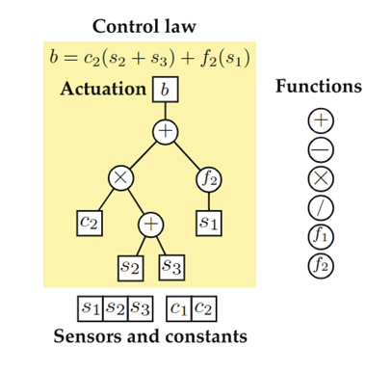
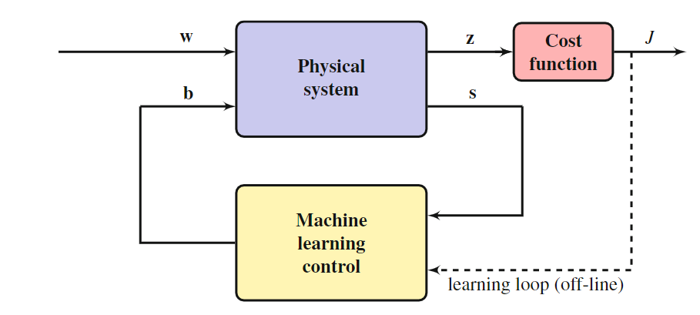
אלגוריתם בקרה מבוסס לימוד מכונה - אלגוריתם גנטי
סכמה של בקרת למידת מכונה שסוגרת חוג במערכת מורכבת באמצעות משוב רועש מבוסס חיישנים [8]
פונקציית אינדיבידואל - ייצוג עץ המשמש באלגוריתם גנטי [8]
Notes:
נדון כרגע, בשיטת לימוד מכונה עבור יישומי בקרה וללא צורך בידיעת המודל. השיטה בה עסקנו מבוססת על אלגוריתם גנטי. אלגוריתם זה מחקה את ההתנהגות של הגנים ומוצא את נקודת המינימום של פונקציית המחיר באמצעות פעולות גנטיות.
בצד ימין ניתן לראות פונקציה אינדיווידואלית אשר משמשת לקביעת האנרגיה הנכנסת למערכת, במקרה שלנו זרם חשמלי לצורך ריסון הרעידות. בשיטת MLC האינדיבידואל צריך להיות כזה אשר ממזער את פונקציית המחיר J.

Slide 10
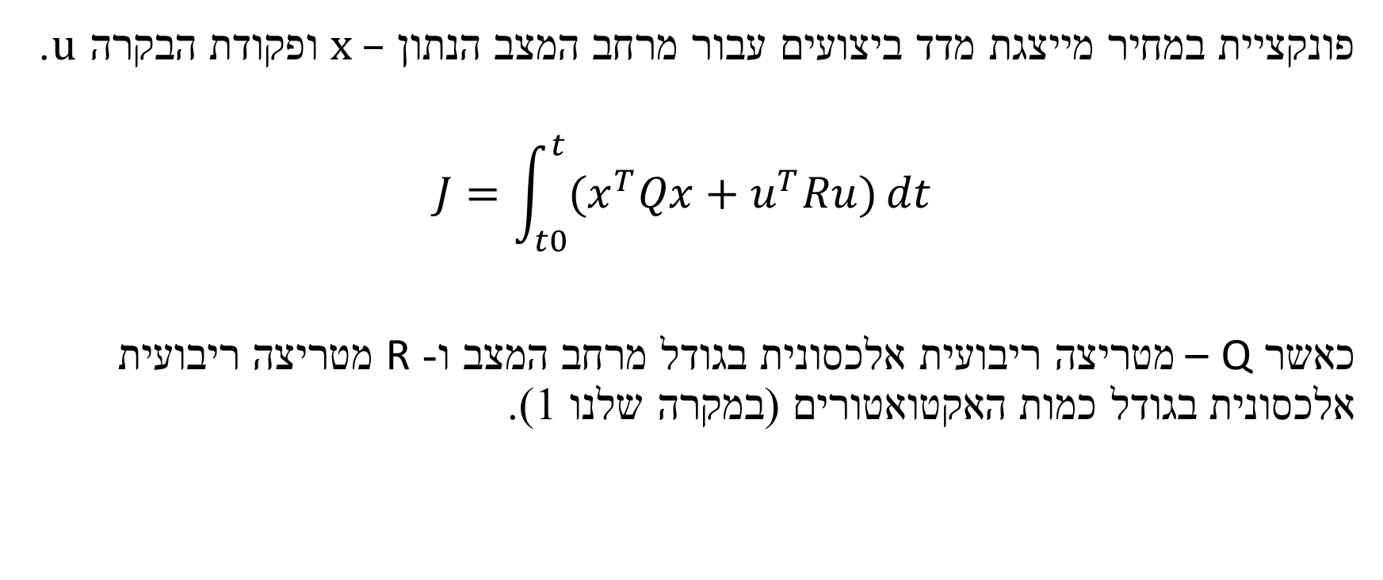
פונקציית המחיר
פונקציית במחיר מייצגת מדד ביצועים עבור מרחב המצב הנתון – x ופקודת הבקרה u.
$$J=\int_{t0}^{t}{(x^{T}Qx+u^{T}Ru)}dt$$
כאשר Q – מטריצה ריבועית אלכסונית בגודל מרחב המצב ו- R מטריצה ריבועית אלכסונית בגודל כמות האקטואטורים (במקרה שלנו 1).

Slide 11
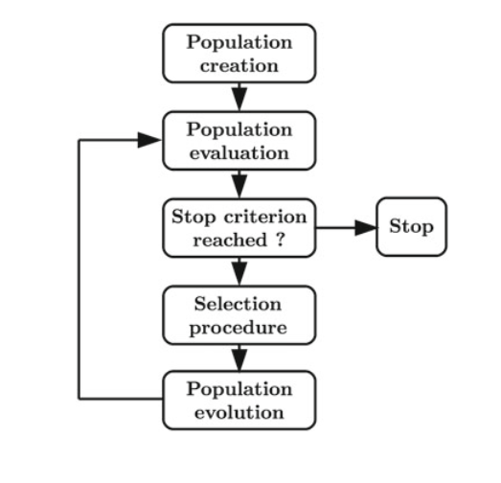
תרשים זרימה - אלגוריתם גנטי
[8]מחזור אלגוריתם גנטי
Notes:
ניתן לראות את תרשים הזרימה של האלגוריתם – מתחיל בלייצר דור חדש של אינדיבידואלים(חוקי בקרה), ממשיך בלחשב את פונקצית המחיר עבור כל אינידבידואל, מדרג אותם על פי סדר, מבצע פעולות גנטיות ומתקבל הדור הבא של האינדיבידואלים המשופרים.

Slide 12
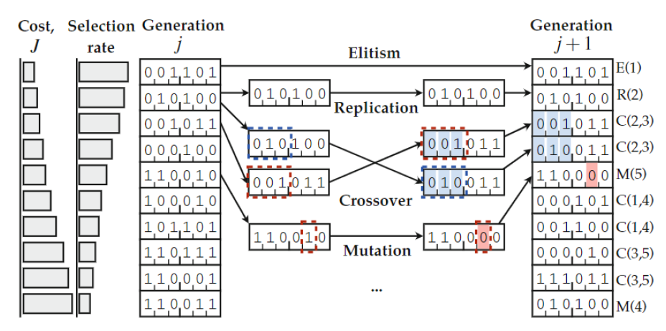
פעולות גנטיות בין דור אחד לשני
פונקציית אינדיבידואל - ייצוג עץ המשמש באלגוריתם גנטי [8]
פעולות גנטיות לקידום דור אחד של פרמטרים לדור הבא [8]
Notes:
אלגוריתם ה MLC מתחיל עם פתרון של פונקציית אינדיבידואל, באמצעות הפונקציה האלגוריתם MLC המבוסס על GA (אלגוריתם גנטי) מייצר בכל דור חישוב העתקה (אליטיזם), שכפול של הפונקציה, הצלבה ומוטציה של הפונקציה על בסיס הסתברויות מוגדרות. בכל דור האלגוריתם מריץ זמן מוגדר את המערכת עם בקרת משוב עם פונקציית האינדיבידואל, מקבל פונקציות מחיר עבור כל האינדיבידואלים, מדרג את הפונקציות לפי ערך פונקציית המחיר וחוזר על אותה טכניקה בדור הבא. כאשר פונקציית המחיר מתכנסת לערך מוגדר החישוב מפסיק.

Slide 13
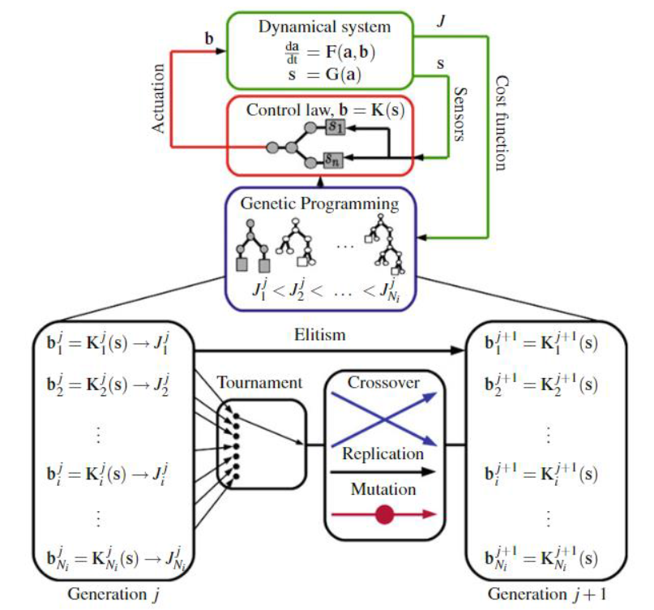
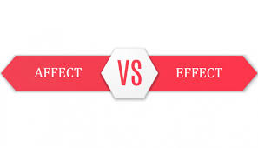
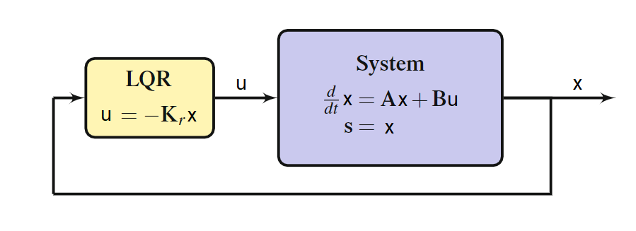
השוואת ביצועים בקר MLC עם בקר LQR
Machine learning control
Optimal control
דיאגרמת חוג בקרה באלגוריתם גנטי עבור מערכת מכנית דינאמית [8]
דיאגרמת חוג מבוסס בקרה אופטימלית - LQR [8]
Notes:
האיור הבא, ממחיש את שילוב בקר מבוסס למידת מכונה בתכנון חוק בקרת משוב. ניתן לראות את שכבת המערכת הפיזיקאלית, שכבת אלגוריתם הבקרה ושכבת ה MLC לחיפוש פונקצית בקרה מבוססת מזעור פונקצית מחיר נתונה
את אלגוריתם זה אנו נשווה לבקר מבוסס בקרה אופטימלית בסימולציה ובניסוי. כאשר שני אלגוריתמי הבקרה יפעלו מול אותו מדד ביצועים (Q,R)

Slide 14
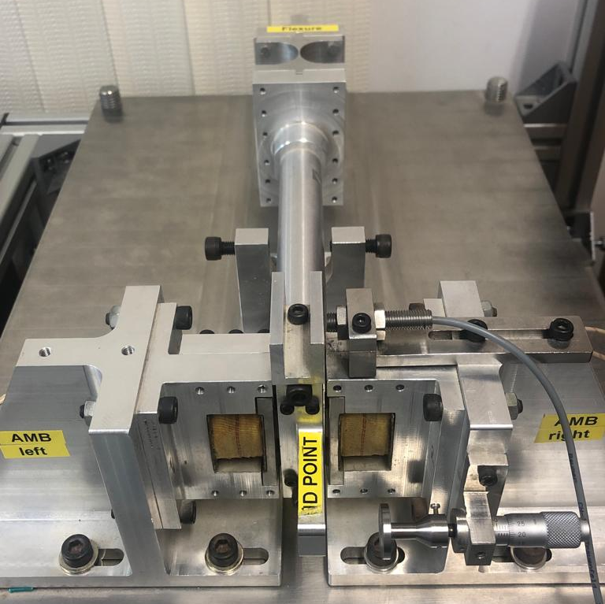
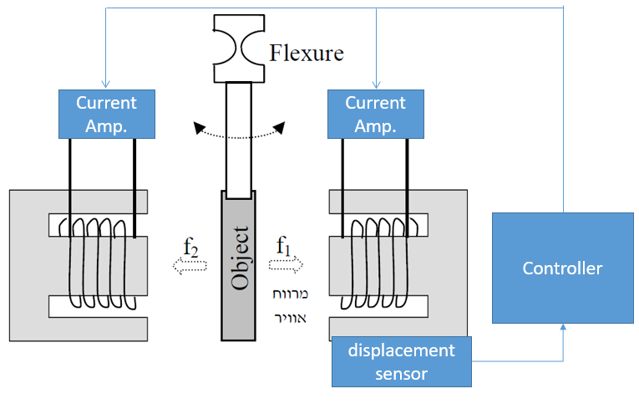
מהלך הניסוי
גמישון
קורה קשיחה
חיישן מרחק
אקטואטורים אלקטרו מגנטים
Notes:
פיתוח אלגוריתם הבקרה מבוסס למידת מכונה ייבחן בעבודה זאת על מול מערכת מכאנית הכוללת מוט קשיח מחובר לגמישון מכאני, רעידות המוט נמדדות באמצעות חיישן קרבה ואלגוריתם בקרה מבוסס לימוד מכונה ימומש בבקר זמן אמת. אלגוריתם הבקרה ייקבע בכל רגע נתון את הכוחות המופעלים על המערכת המכאנית לצורך ריסון הרעידות. ארכיטקטורת המערכת מוצגת באיור לפניכם, ניתן לראות:....
עקרון הפעולה:........
המערכת אינה לינארית כמו שניתן לראות במשוואה. והמערכת אינה יציבה בחוג פתוח מהסיבה שככל שהמרחק מה-0 גדל כך גדלה גם השפעת הכח המגנטי בניגוד לקפיץ שככל שהוא מתרחק מה-0 הכח עליו פועל לכיוון ה-0 וגדל.

Slide 15

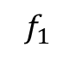

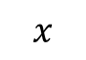
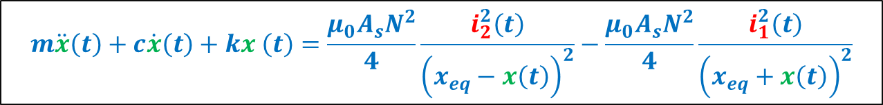
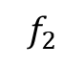
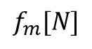
מודל דינאמי
מודל אלקטרו מגנט
$$m\ddot{x}=ΣF$$
חוק ביו-סבר וחוק לורנץ
$$m\ddot{x}\left(t\right)+c\dot{x}\left(t\right)+kx\left(t\right)=f_{2}\left(t\right)−f_{1}\left(t\right)$$
$$\left|f_{1/2}\right|=\left.\frac{μ_{0}A_{s}{\left(Ni\right)}^{2}}{4x^{2}}\right.$$
$$f_{1}$$
$$x$$
N turns
i[A]
$$f_{2}$$
x[m]
$$m\ddot{x}\left(t\right)+c\dot{x}\left(t\right)+kx \left(t\right)=\frac{μ_{0}A_{s}N^{2}}{4}\frac{i_{2}^{2}\left(t\right)}{{\left(x_{eq}−x\left(t\right)\right)}^{2}}−\frac{μ_{0}A_{s}N^{2}}{4}\frac{i_{1}^{2}\left(t\right)}{{\left(x_{eq}+x\left(t\right)\right)}^{2}}$$
$$f_{m}[N]$$
Notes:
m מסה איקוולנטית, k קשיחות הגמישון, c ריסון מבני, x תזוזת המסה, F1 ו- F2 כוחות אלקטרומגנטיים, $μ_{0}$- מקדם הפרמביליות בריק , $A_{s}$ - השטח היעיל של מרווח האוויר, $N$ – מספר הכריכות, I – הזרם העובר בסליל, x – המרחק בין הסליל לחומר הפרומגנטי.

Slide 16
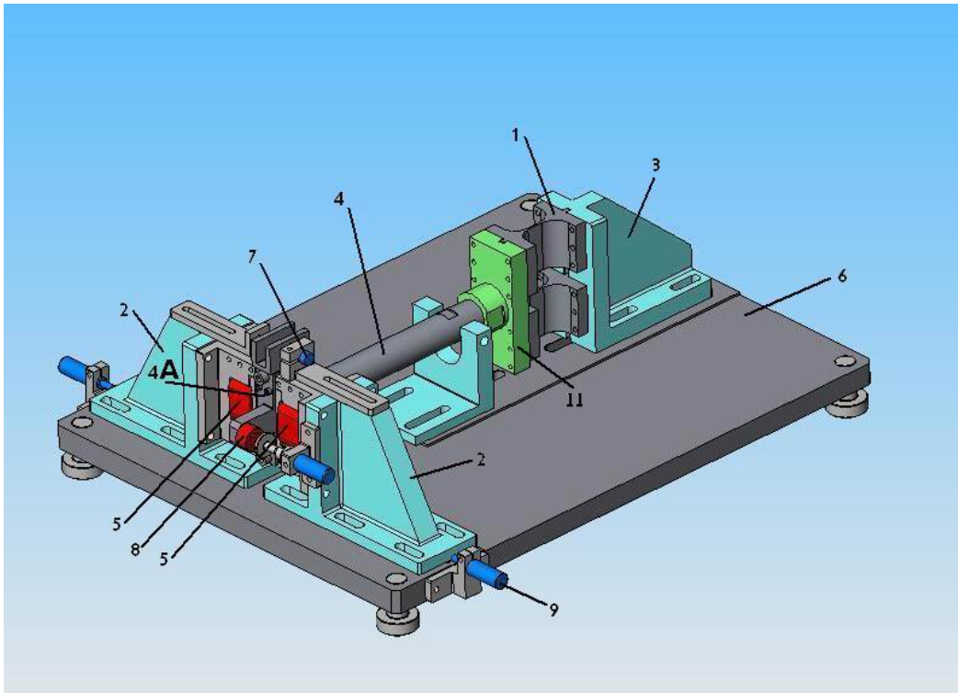
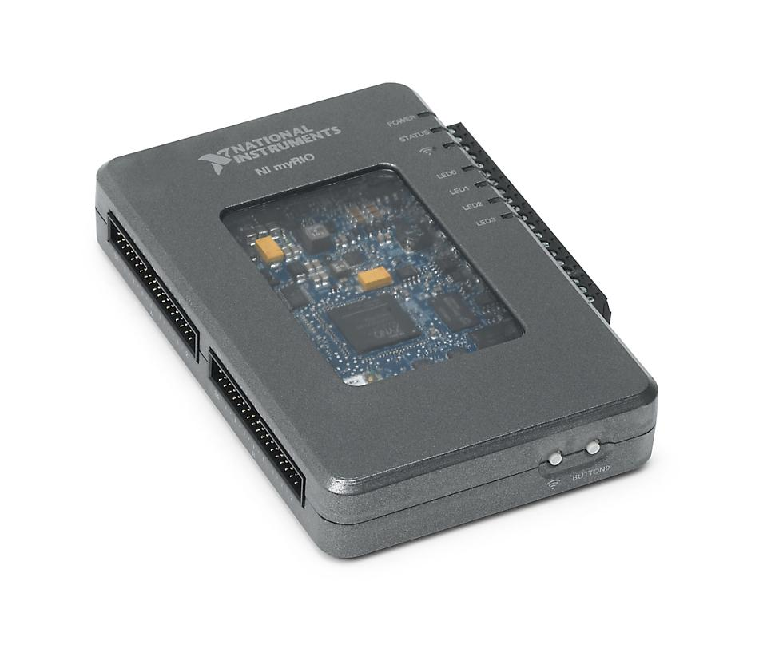

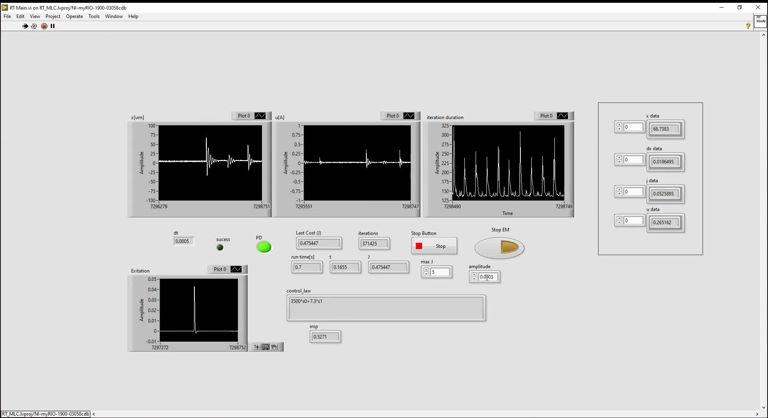
מימוש אלגוריתם הבקרה
Close loop
Data Manager
MLC
Notes:
זוהי הארכיטקטורה הסופית של למידת האלגוריתם על המערכת הפיזית. האלגוריתם עצמו רץ במטלב, הבקר מסוגNI MYRIO סוגר את החוג ומעדכן בין כל אינדיבידואל לאינדיבידואל את המחשב.

Slide 17
הדגמה לניסוי הרצה של אלגוריתם גנטי על מערכת הניסוי:

Slide 18

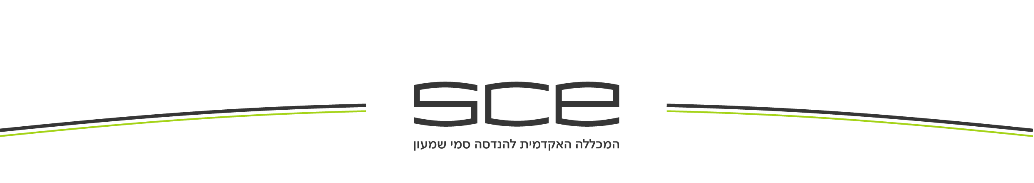
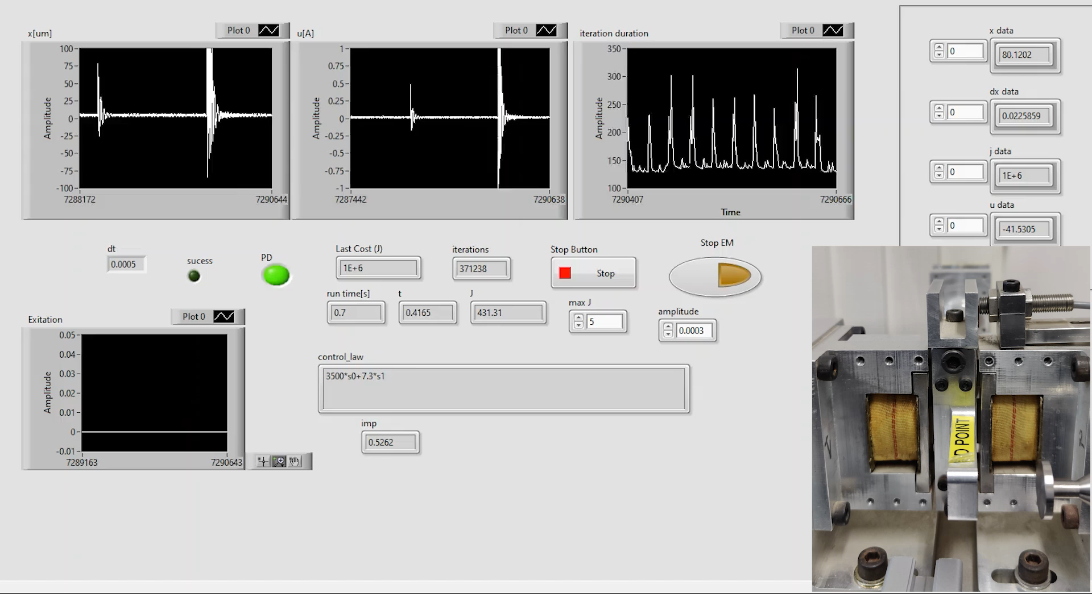
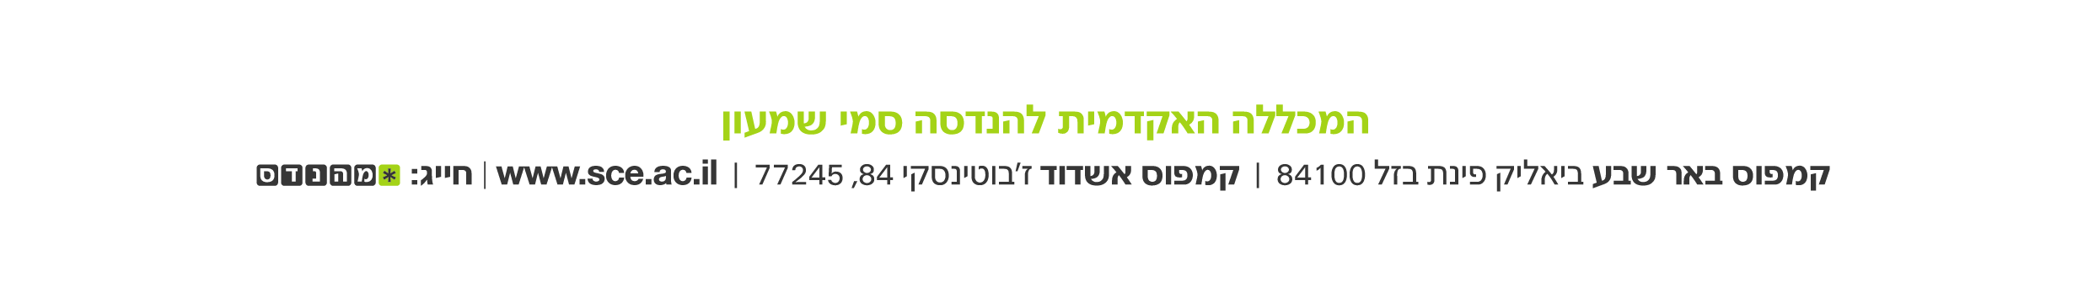
מערכת הניסוי
Notes:
ניתן לראות כיצד האלגוריתם מריץ חוקי בקרה אחד אחרי השני כבין לבין רץ חוק בקרה יציב על מנת להחזיר את המערכת למצב התחלתי. האלגוריתם יודע לעצור חוקי בקרה שמתבדרים. אפשר לראות את המיקום בזמן ואת הפקודה לזרם שיוצאת בהתאם למצב הקיים.

Slide 19
תוצאות הניסוי
ניסוי עם בקר מבוסס למידת מכונה
ניסוי ללא בקרה
13 שניות...
0.04 שניות!

Slide 20
תוצאות הניסוי - השוואה

Slide 21
מסקנות
לאלגוריתם יש פוטנציאל רב בעיקר על מערכות יציבות בחוג פתוח, בחוג סגור על מנת ליישם את האלגוריתם נדרש בקר מייצב.
נדרש זמן חישוב רב על מנת למצוא בקר קרוב לאופטימלי עבור מערכת – דבר שיש לקחת בחשבון.
תוך כדי מציאת החוק בקרה ישנם חוקי בקרה שיכולים להוציא את המערכת מיציבות ולבצע דברים לא הגיוניים ולכן צריך לשים מגבלות על האלגוריתם.

Slide 22

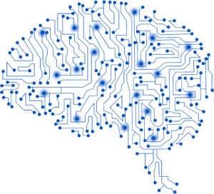
המלצות להמשך
המשך מחקר עבור השפעת פרמטרי האלגוריתם על מציאת חוק הבקרה וזמן ההתכנסות
בחינת MLC על מערכות נוספות
פיתוח משערך באמצעות GA

Slide 23
ביבליוגרפיה
https://bestanimations.com/gifs/Nasa-Rocket-In-Space.html
https://www.pinterest.com/pin/things--515591857312831484/
https://giphy.com/explore/airplanes
https://autogifs.tumblr.com/post/37603396034
https://www.msh.co.il/sector/%D7%91%D7%99%D7%A0%D7%94-%D7%9E%D7%9C%D7%90%D7%9B%D7%95%D7%AA%D7%99%D7%AA/
https://bigdataanalyticsnews.com/wp-content/uploads/2015/12/machine-learning-tools.jpg
https://www.generativedesign.org/02-deeper-dive/02-04_genetic-algorithms/02-04-01_what-is-a-genetic-algorithm
T. Duriez et al., “Machine Learning Control - Taming Nonlinear Dynamics and Turbulence”, Springer, 2017
ז.ברנד ואחרים, “מערכת חד ערוצית חלק א' - ריסון תנודות אקטיבי באמצעות חוק משוב PD", הקריה למחקר גרעיני, 2009.

Slide 24
תודה על ההקשבה!

